Slide 1
ProjectDAWIY： 自分好みのDAW環境をDIYする
共通プラットフォームの構築
B1 山崎 承太郎 橋田 光代
福知山公立大学 情報学部

Slide 2
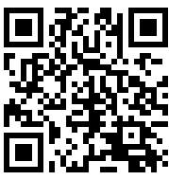
目指していること
https://github.com/NumberZero-0621/wam-studio
動画の形式で、1、２、3を横並び
オートメーション
メモ、線の機能
AIアシスタント

Slide 3
DAWによる楽曲制作
https://github.com/NumberZero-0621/wam-studio
Cakewalkとかでもいい
楽曲が作られているなーとわかる画面
公式サイトから引っ張ってきてもいい
楽曲制作の一通りの手順を示したい
どの楽器をどの時間で
いつどのトラックが何をしとんねん
画面で、何をやってるのかを示せるといい

Slide 4
DAWを取り巻く現状
https://github.com/NumberZero-0621/wam-studio
機能
時代変遷による技術革新 （ボカロ、AI作曲等）
多機能過ぎて難しい！
欲しい機能が足りない！
UIのカスタマイズが限定的
DAWごとに 操作体系が異なる
異なるDAWでの データ共有・移行が困難
バージョン / OSの 違いによるトラブル
UI
互換性
ソフトウェア難民
Notes:
複数のソフトウェアを使用して楽曲を制作することは、楽しいこともある反面、工程が複雑になりがちで手間がかかるという難点があります。

Slide 5
DAWを取り巻く現状
https://github.com/NumberZero-0621/wam-studio
機能
時代変遷による技術革新 （ボカロ、AI作曲等）
AIアシスタント
機能を導入
多機能過ぎて難しい！
欲しい機能が足りない！
DAWの基本操作 体系を整理
機能を好きに
追加・削除できる
UIのカスタマイズが限定的
DAWごとに 操作体系が異なる
異なるDAWでの データ共有・移行が困難
バージョン / OSの 違いによるトラブル
UI
共通フォーマットに対応
互換性
ソフトウェア難民
Notes:
複数のソフトウェアを使用して楽曲を制作することは、楽しいこともある反面、工程が複雑になりがちで手間がかかるという難点があります。

Slide 6
DAW（DAWIY）での共通操作
基本系
MIDIや音声の入出力
再生・録音
トラックの管理
ピアノロールの表示
表現系
オートメーションレーンの表示
ベロシティレーンの表示
VSTプラグイン
DIY系
ショートカットキーとメニューの改造
dawprojectでの入出力
DAWIYプラグインの導入と自作
…を動画で一括で流して表示！
流してもいいやつ

Slide 7
DAWをDIYする①
ショートカットキーとメニューの改造
dawprojectでの入出力
DAWIYプラグインの導入と自作

Slide 8
DAWをDIYする②
ショートカットキーとメニューの改造
dawprojectでの入出力
DAWIYプラグインの導入と自作
一番軽く流す
スライド置くだけ置く

Slide 9
DAWをDIYする③
ショートカットキーとメニューの改造
dawprojectでの入出力
DAWIYプラグインの導入と自作

Slide 10
利用したい人向け
DAWIYプラグインとは？
目的：DAW の入出力・UI・操作等に介入する処理を拡張すること
種類：
生成：ノート，オーディオ，パターンを生成して楽曲に追加する
加工：既存のノートやオーディオデータを選択・加工する
解析：楽曲情報の可視化・分析を行う
入出力：外部ファイル形式の読み込み・書き出し機能を追加する
UI：DAW の全体的な外観の変更や，操作性の拡張を行う
※VSTプラグインはあくまで楽器やエフェクターのための共通規格

Slide 11
利用したい人向け
DTMer的な人向けに
VSTプラグインと比較
できることの違いはなんですか
どうやって使うんですか
今何があるんですか
具体例を示す
とりあえず用意してあるものがこういうものがあります
これから増えます
→ 自分で増やしたいと思っている人たちが出てくる
 | DAWIYプラグイン | VST
役割 | DAWIY本体の入出力、UI、機能の拡張 | エフェクターや楽器
導入方法 | パッケージマネージャー

Slide 12
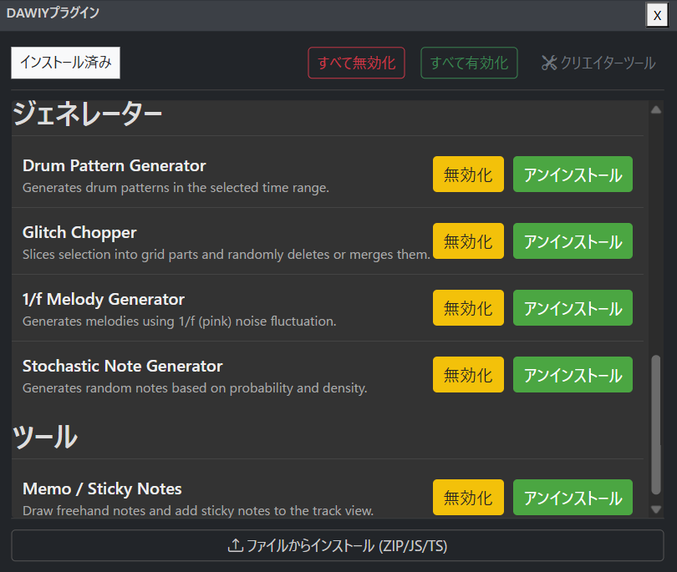
DAWIYプラグイン①
https://github.com/NumberZero-0621/wam-studio
DAW の入出力・UI・操作等に介入する処理を拡張
パッケージマネージャーで管理
インストール / アンイストール
有効化 / 無効化
事前にダウンロードした zipファイルの選択も可

Slide 13
DAWIYプラグイン②
https://github.com/NumberZero-0621/wam-studio
具体例
Memo / Sticky Notes
画面上にフリーハンドや テキストボックスを自由に配置
Stochastic Note Generator
確率的に音符を配置しメロディを生成
Sample IO & UI Plugin
独自の形式（.sampletext）の入出力
サイドバーに独自のUIを追加

Slide 14
自作したい人向け

Slide 15
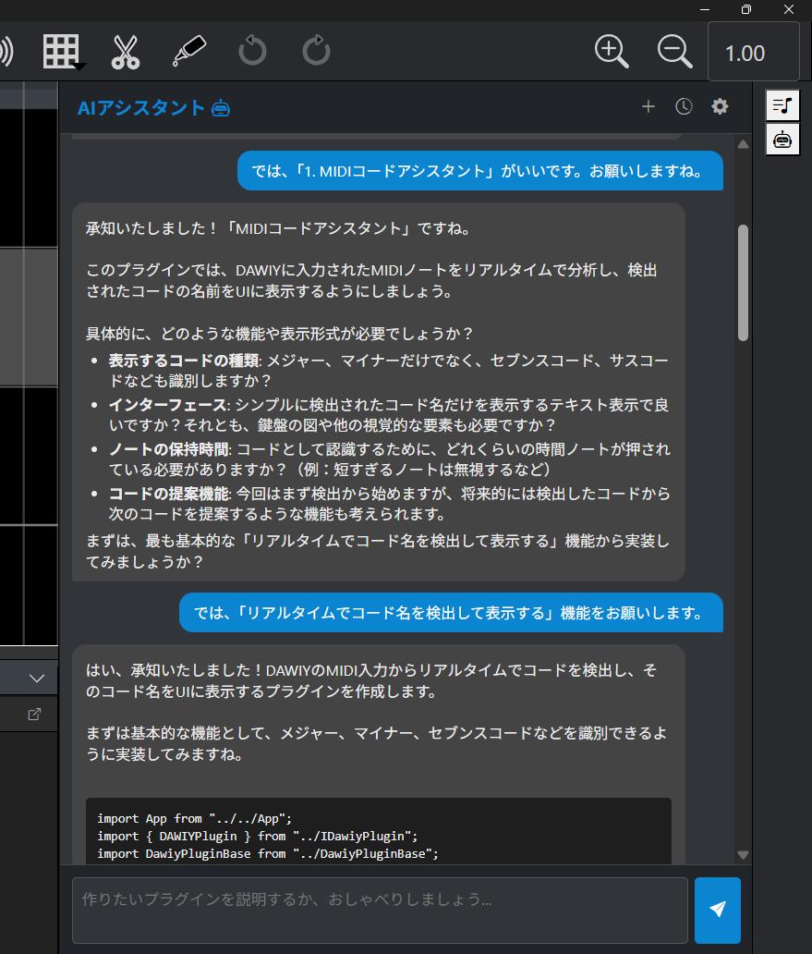
DAWIYプラグイン③
https://github.com/NumberZero-0621/wam-studio
AIアシスタント機能
GeminiやOpenAIのAPIを利用
対話を行い自然言語で要望を入力
LLMがコードを生成
ユーザが承認
.tsファイルが自動生成される
ページをリロードすると 生成したプラグインが 反映されている

Slide 16
まとめ
https://github.com/NumberZero-0621/wam-studio
DAWIY：自分好みの音楽制作環境をDIYするプラットフォーム
AIアシスタント機能を導入
DAWの基本操作体系を整理
機能を好きに追加・削除できる
共通フォーマットに対応
デモセッションでは、
システムを体験
AIアシスタントを体験
参考技術：Buffa, M. and Vidal-Mazuy, A.: WAM-studio, a Digital Audio Workstation (DAW) for the Web, Companion Proceedings of the ACM Web Conference 2023, WWW ’23 Companion, New York, NY, USA, Association for Computing Machinery, pp. 543–548 (2023).

Slide 17
他の拡張システムとの比較
https://github.com/NumberZero-0621/wam-studio
 | DAWIYプラグイン | ReaScript | JUCE | VST
主目的 | DAWIY本体の入出力、 UI、機能の拡張、DIY | REAPERの機能拡張、自働化、マクロ作成 | オーディオアプリやVST等の 開発基盤 | 音声の加工 （エフェクト） や生成（音源）
開発言語 | TypeScript / JavaScript | Lua, Python, EEL2 (C/C++も可) | C++ | 主にC++
DAWへの 介入度 | 大 （DOM操作でUIを根本から変更可能、DAWのコア操作APIにも直接アクセス） | 中〜大 （API経由で操作やカスタムGUIの作成が可能） | そもそもDAWやVSTを作るためのツールなので全て自由に開発可能 | 小 （ホスト内の専用ウィンドウに隔離、DAW自体 のUIや機能は変えられない）
開発 ハードル | 低 （AIアシスタント機能を用いたバイブコーディングが可能） | 低〜中 （各種スクリプト言語の 学習が必要） | 高 （C++の知識、ビルド環境構築が必須） | 高 （C++や デジタル信号処理の深い知識、開発環境が必要）

Slide 18
要件
https://github.com/NumberZero-0621/wam-studio
DAWIY：自分好みの音楽制作環境をDIYするプラットフォーム
モジュール化された機能構成
柔軟な UI カスタマイズ
拡張可能なプラグインシステム
VSTプラグイン / DAWIYプラグイン

Slide 19
現時点で本研究の対象となるユーザー層
https://github.com/NumberZero-0621/wam-studio
DTMにある程度以上慣れ親しんでいる人
プログラミングの経験は無くても良い
これまでに他のDAWを使ったことがある
DAWに対して何かしらの不満を抱えている
以前使っていたDAWが使えなくなった
等
それ以外でも創作をやっている方なら 興味を持っていただけるかもしれない

Slide 20
目的
https://github.com/NumberZero-0621/wam-studio
機能
馴染みの操作
実験的な機能を好きに 追加・削除できる
他のDAWと互換性がある
ユーザが自分好みの音楽制作環境を自ら構築
DAW(Digital Audio Workstation)
+ DIY(Do It Yourself) = DAWIY
柔軟なGUI
互換性
クロスプラットフォーム
UI
バージョンの後方互換性がある
Notes:
複数のソフトウェアを使用して楽曲を制作することは、楽しいこともある反面、工程が複雑になりがちで手間がかかるという難点があります。

Slide 21
まとめと今後の課題
自分好みの音楽制作環境を自由に作れる
プラットフォームDAWIYを目指し、
WAM-Studioをベースに、自分なりに開発中
DAWシーケンス編集機能
dawprojectファイルの入出力
…はある程度形にできた
今後は外部から機能を自由に追加できる環境を構築する
https://github.com/NumberZero-0621/wam-studio

Slide 22

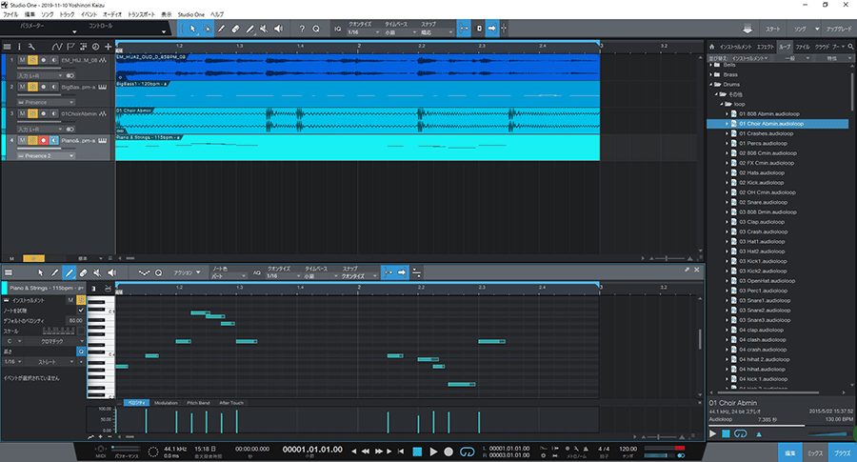
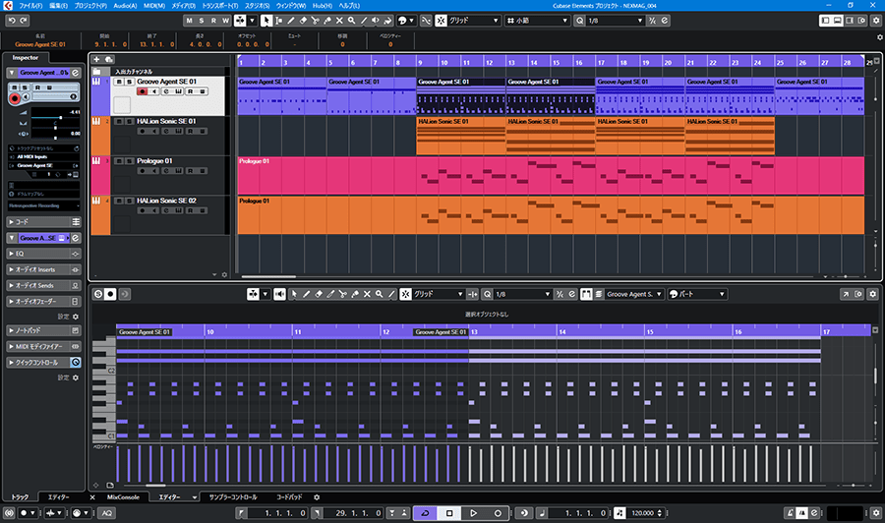

先行事例①
dawproject
https://github.com/bitwig/dawproject
特定のDAWに依存しない共通のプロジェクトデータ保存形式（拡張子）
楽譜の共通形式 → MIDI, MusicXMLに該当
Studio One
互換性◯
Cubase

Slide 23


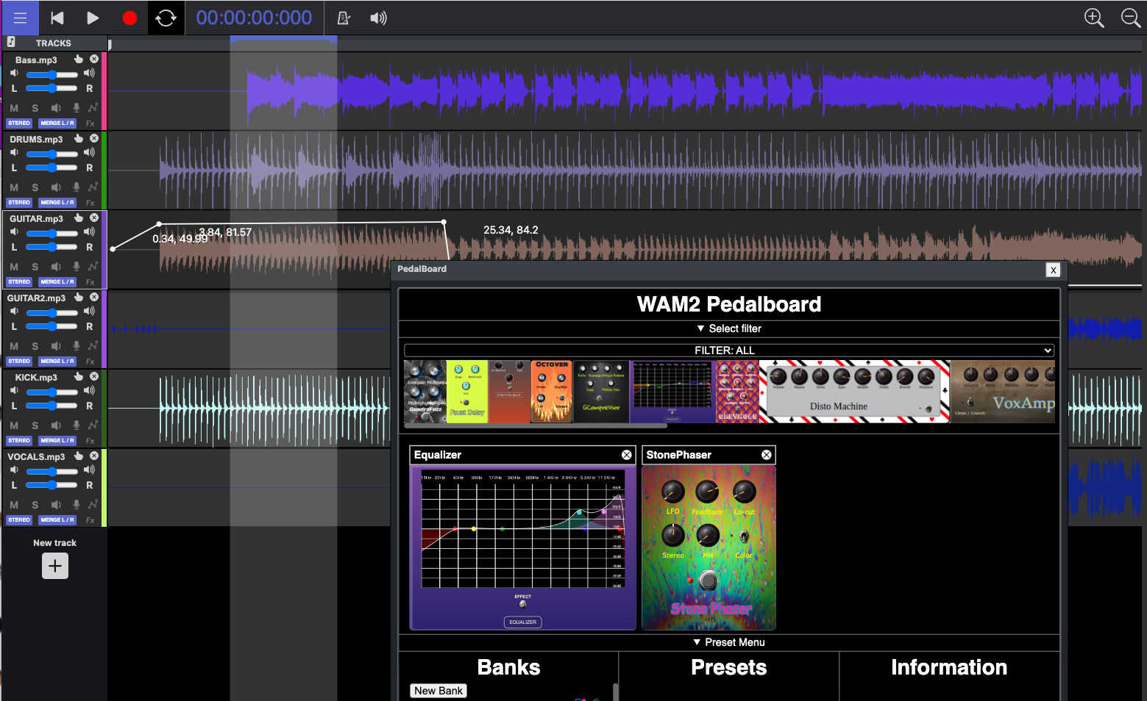

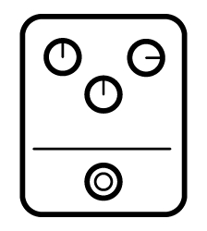

先行事例②
https://github.com/webaudiomodules/api
https://github.com/Brotherta/wam-studio
Web Audio Modules
(WAMs)
WAM-Studio
WAMsの技術を用いて
作られたOSSのWeb DAW
Web DAWにおける
VSTのような音源・FXの共通規格

Slide 24
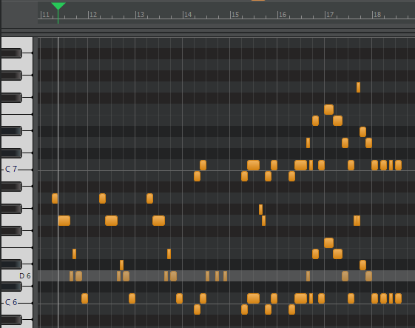


WAM-Studioをそのまま使えばいいのでは？
そういうわけにもいかない…
何が足りないか：
ピアノロールがない
シーケンサー的な機能が弱い
ファイル保存システムが独自
外部のDAWと連携できない
何より、機能の追加・改良・削除が困難
他の
DAW
…と、いうわけで

Slide 25
今回の成果目標
WAM-Studioを改良して、
DAWIYの土台にする
基本のDAWシーケンス編集機能がある
dawproject入出力を可能
機能の自由な追加・削除ができる

Slide 26
今回の成果目標
WAM-Studioを改良して、
DAWIYの土台にする
基本のDAWシーケンス編集機能がある
dawproject入出力を可能
機能の自由な追加・削除ができる ← 重要

Slide 27
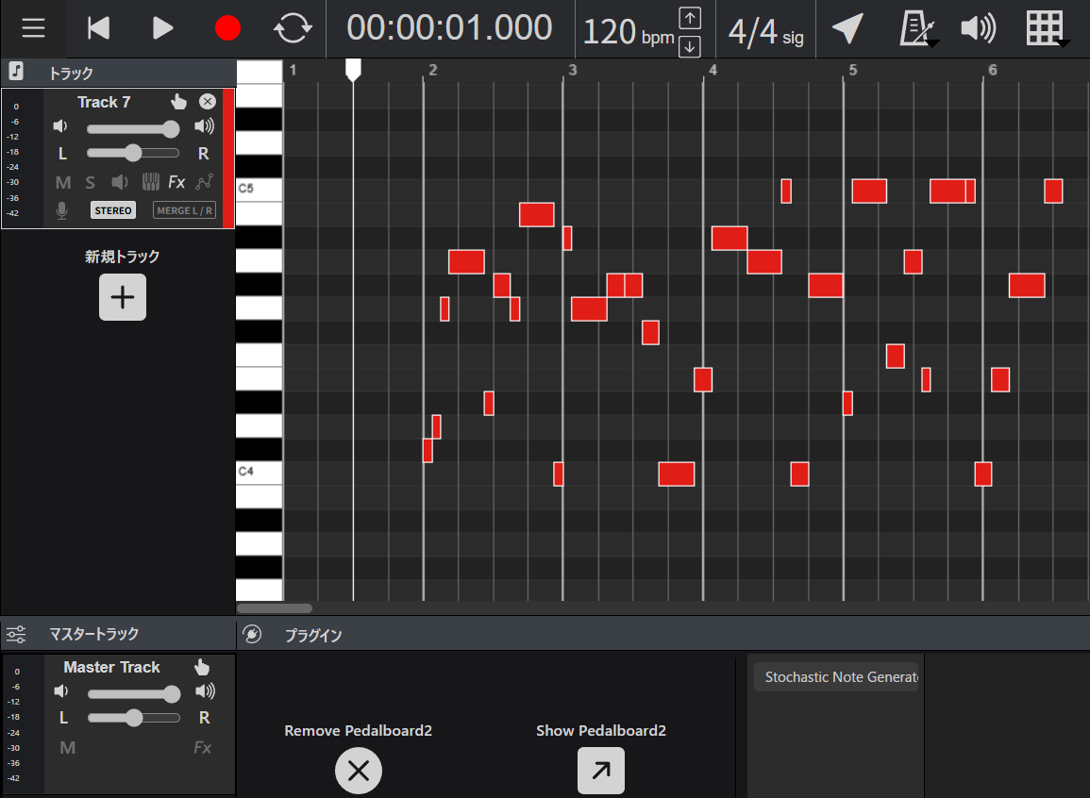
やったこと①
基本のDAWシーケンス編集機能を作るために…
ピアノロールの実装
ノートの追加・削除
再生バー
ノートの伸び縮み
直感的な範囲選択
ショートカットキー etc.

Slide 28
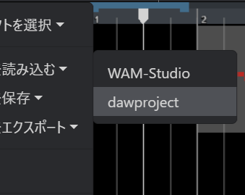
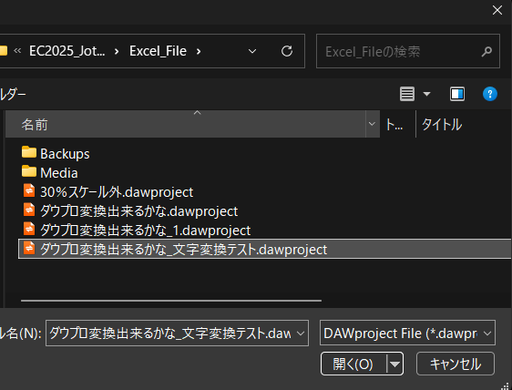
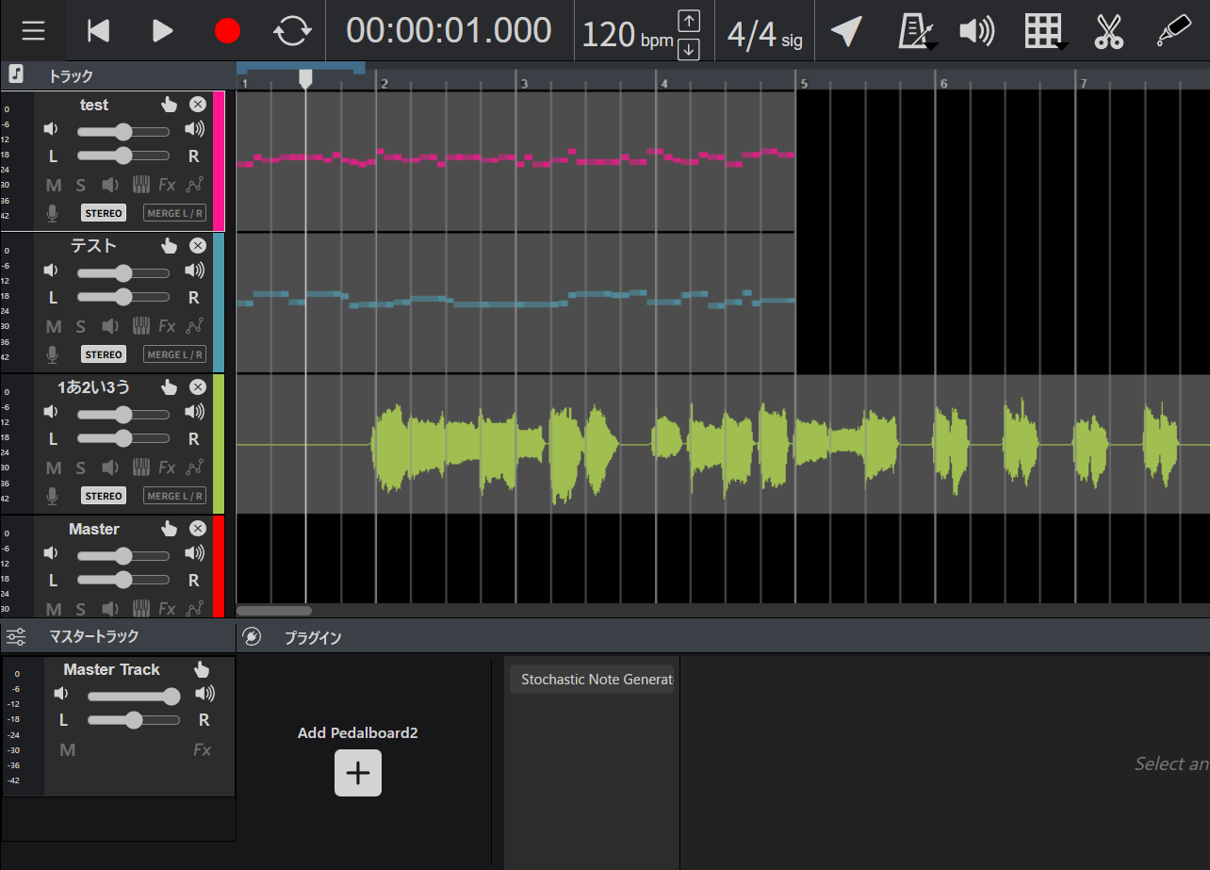
やったこと②
dawprojectファイルの入出力機能の追加
dawprojectを読み込み、プロジェクトとして展開
DAW上のイベント等を読み取り、.dawprojectに出力

Slide 29
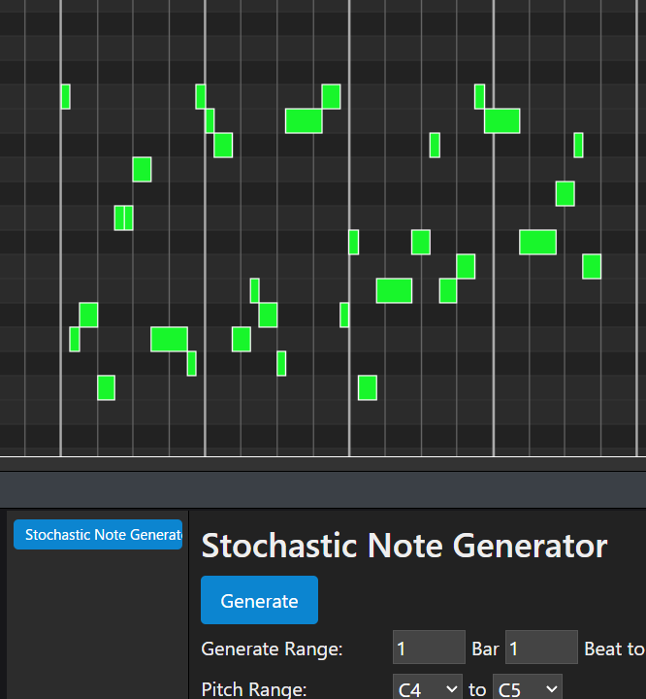
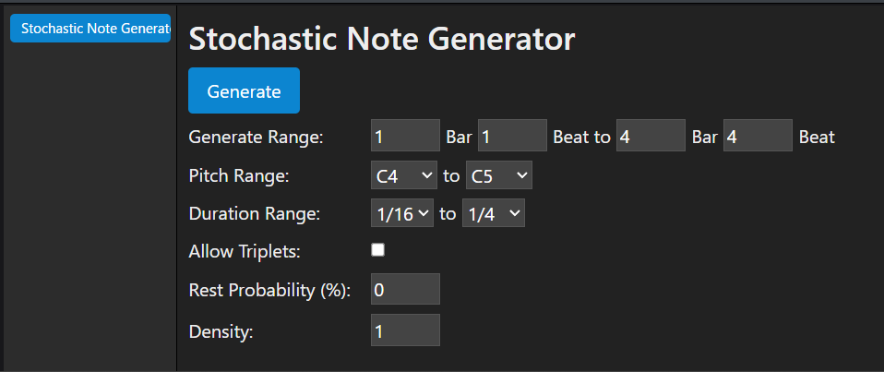
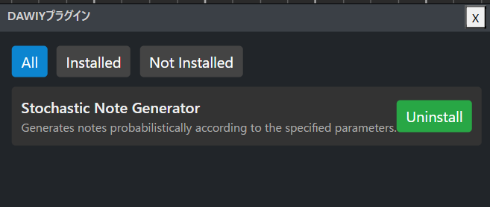
やったこと③
いきなり「機能の自由な追加・削除」…は難しいので
第1弾として、確率的メロディ生成機能を実装
パッケージマネージャー
のプロトタイプも実装
↓

Slide 30
できたこと
ピアノロール と dawproject は そこそこできた
ピアノロールは改良の余地あり
確率的メロディ生成機能 もまずまず
今後は階調の概念や和音なども実装？
改善点はまだまだある
機能の自由な追加・削除 には 程遠い
サーバとの連携・インストール等々… 課題は山積み

Slide 31
高校から2025夏まで
GriCo
Excelのマクロを用いた
確率的メロディ生成
システム
メロディの生成
MIDIファイルへの出力
MIDIの演奏・再生
が可能
→ なぜこれを作った？
→ 実験的な機能の1つ

Slide 32
DAWIY全体のシステムの流れ

Slide 33
